Slide 1
HRHZ
장미라 성은영 정승문 강지혜 신수경

Slide 2
INDEX
GOAL
개발 목적 및 목표
PLAN
프로젝트 계획
DESIGN
프로젝트 설계 및 역할
FUNCTION
주요 기능 , 주요 화면 내용 설명

Slide 3
GOAL

Slide 4
GOAL_개발 목적
기간대비 완성도
완성도
깔끔한 UI
수업 학습 활용
트렌드
학습활용도

Slide 5



GOAL_개발 목적
시간 대비 규모 정도
판매종목
학습 내용 기능 활용성
트렌드

Slide 6

GOAL_개발 목적

Slide 7
PLAN

Slide 8
PLAN_MEMBER(팀장)
장미라
{
}
프로젝트 설계 및 DB ERD 작업
프로젝트 구축 및 관리
메인, 장바구니 기능 개발
DB 쿼리 작업 및 오류 수정
DEV

Slide 9
PLAN_MEMBER(팀원)
정승문
{
}
네이버 문자 인증번호, 구글 로그인 API
마이페이지, 결제하기 기능 개발
관리자 브랜드 팝업 기능 개발
사이트 BACK 기능 흐름 개선
BACK-END
성은영
{
}
네이버 로그인 API, 카카오 주소 API
카테고리 기능 개발
관리자 브랜드 등록 기능 개발
사이트 FRONT 기능 수정 및 개선
FULL-STACK

Slide 10
PLAN_MEMBER(팀원)
강지혜
{
}
카카오 로그인 API, 부트스트랩 기능 이용
브랜드, 상품 상세 페이지 기능 개발
- 관리자 회원, 브랜드 기능 개발
사이트 FRONT 기능 흐름 개선
FRONT-END
신수경
{
}
DESIGN
DB TABLE 등록 작업
회원가입, 로그인, 관리자 페이지 HTML, CSS 작업
사이트 화면 디자인 수정

Slide 11


PLAN_사용자
메인
회원 관리
브랜드
상품
브랜드 관리
관리자
사용자
결제
장바구니

Slide 12
PLAN_프로젝트 일정
SUN | MON | TUE | WED | THU | FRI | SAT
AMONDZ 사이트 분석 및 데이터 정리
HTML, CSS 작성 및 설계
FRONT-END
BACK-END, SPRING

Slide 13
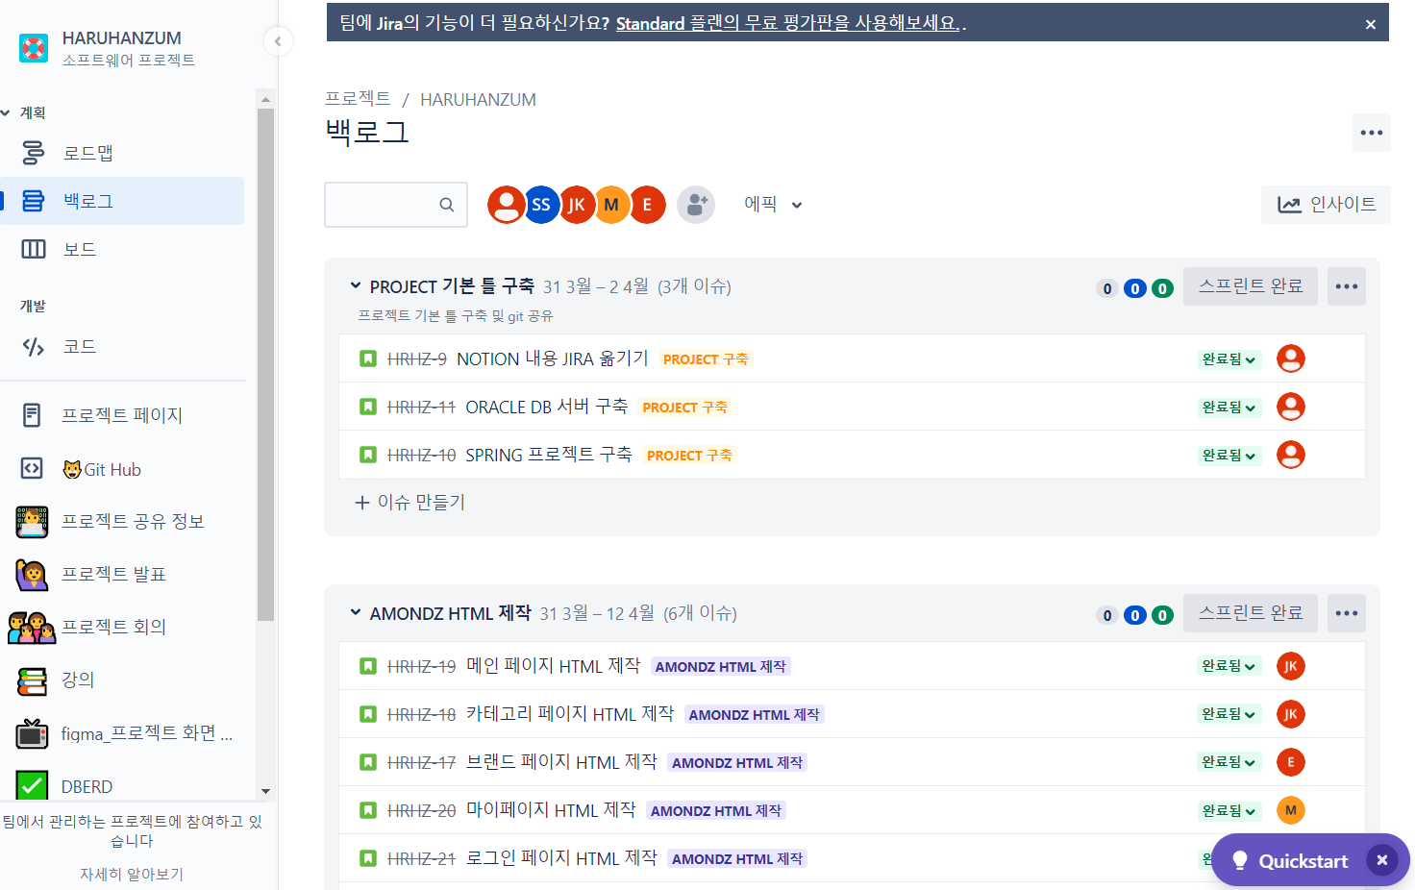
PLAN_계획 및 분석
▶JIRA
현재 가장 많이 사용되는 협업 프로그램 JIRA 사용
프로젝트 일정 관리, 정보 공유
▶JIRA 사용 이유
프로젝트를 진행할 때,최대한 실무에서 많이 이용하는 소프트웨어를 사용하여 조금이나마 적응하기 위해 노력
전체적인 일정 및 정보 공유 시 과거 내용을 확인하기 어려워 협업 소프트웨어 사용

Slide 14















PLAN_개발 환경
협업
FRONT
BACK
DB

Slide 15
PLAN
(ANALYSIS)

Slide 16







ANALYSIS_업무 흐름도
회원가입
로그인
상품 좋아요
구매 옵션 선택
사용자 경험의
개략적 흐름
마이페이지
결제하기
장바구니

Slide 17
ANALYSIS_주요 기능
CATEGORY
MY
AMONDZ
BRAND
CART
PRODUCT

Slide 18
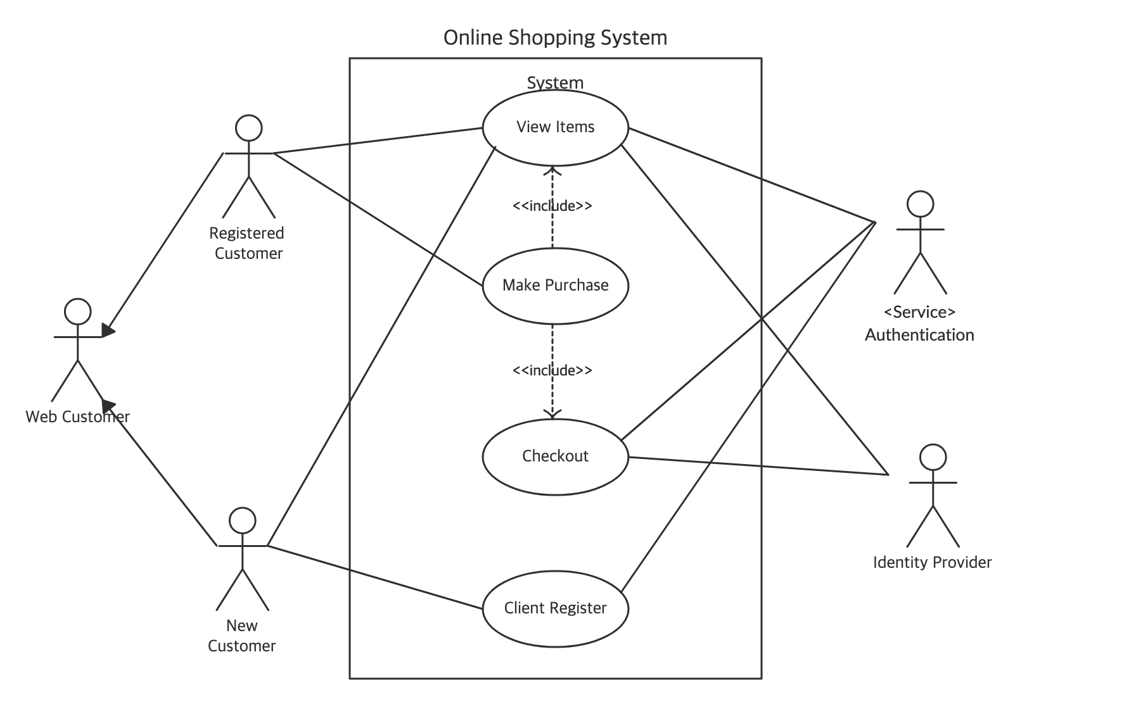
ANALYSIS_USECASE DIAGRAM

Slide 19
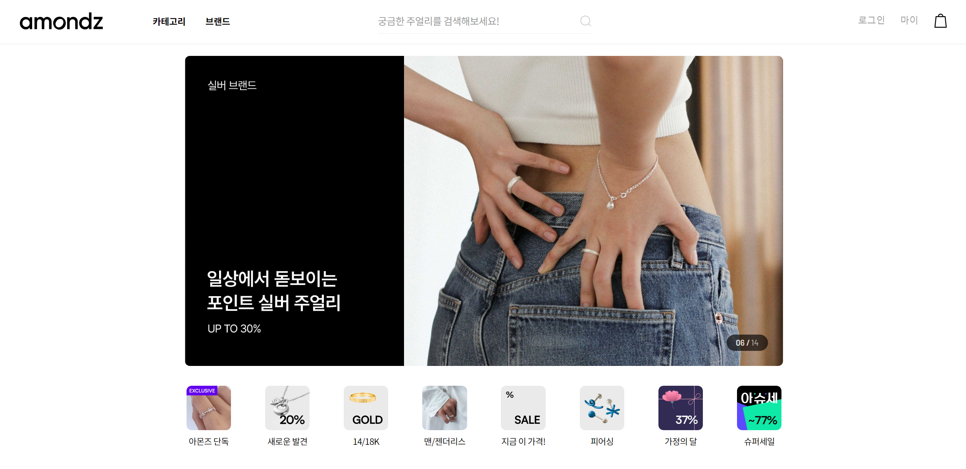
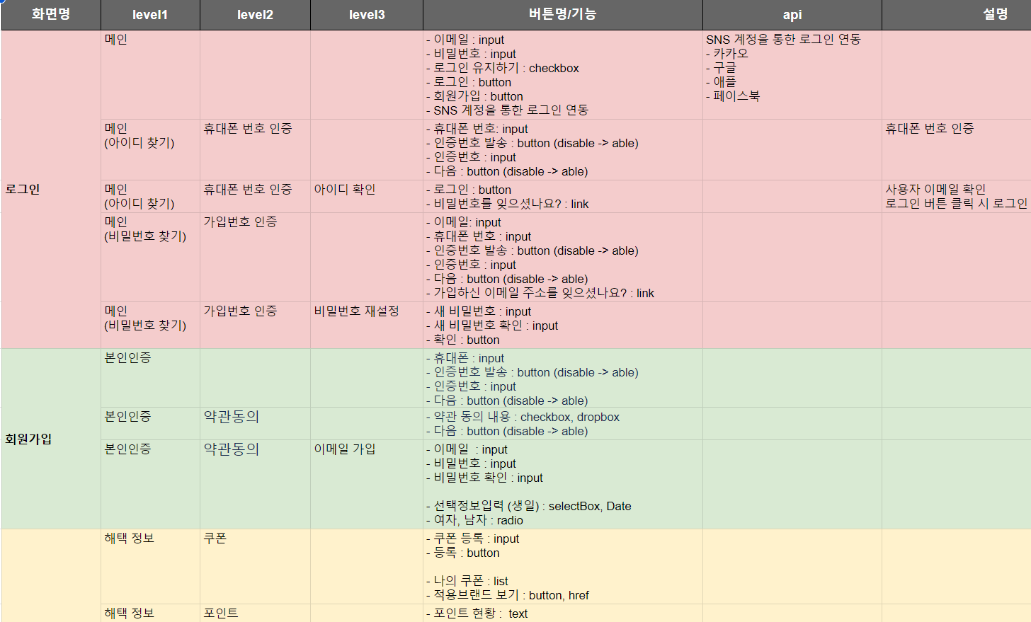
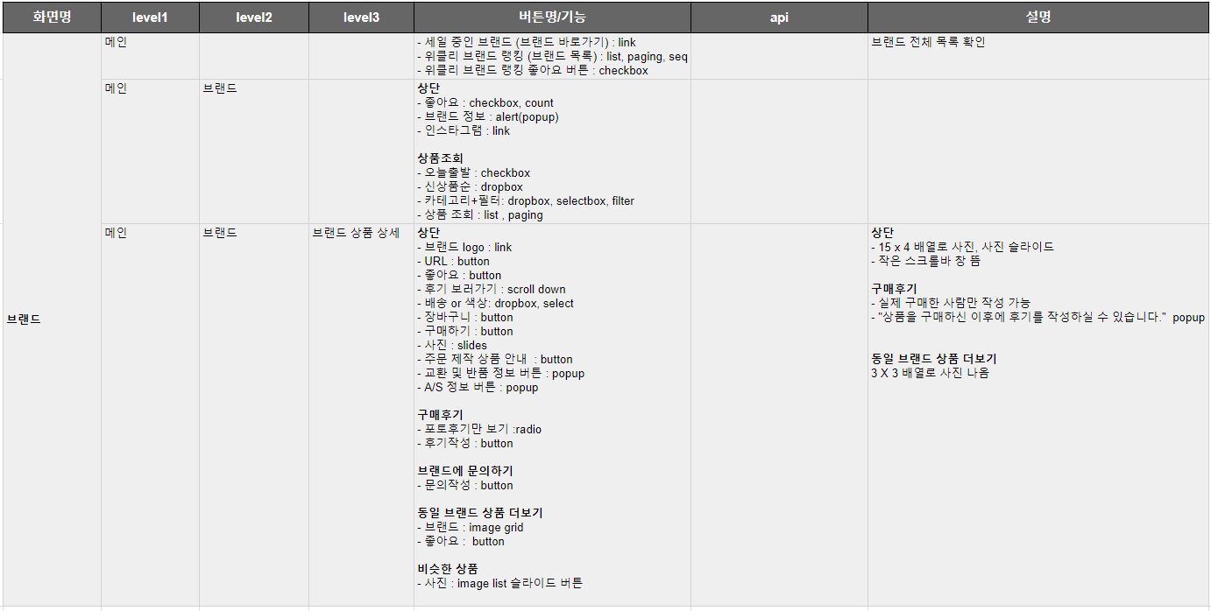
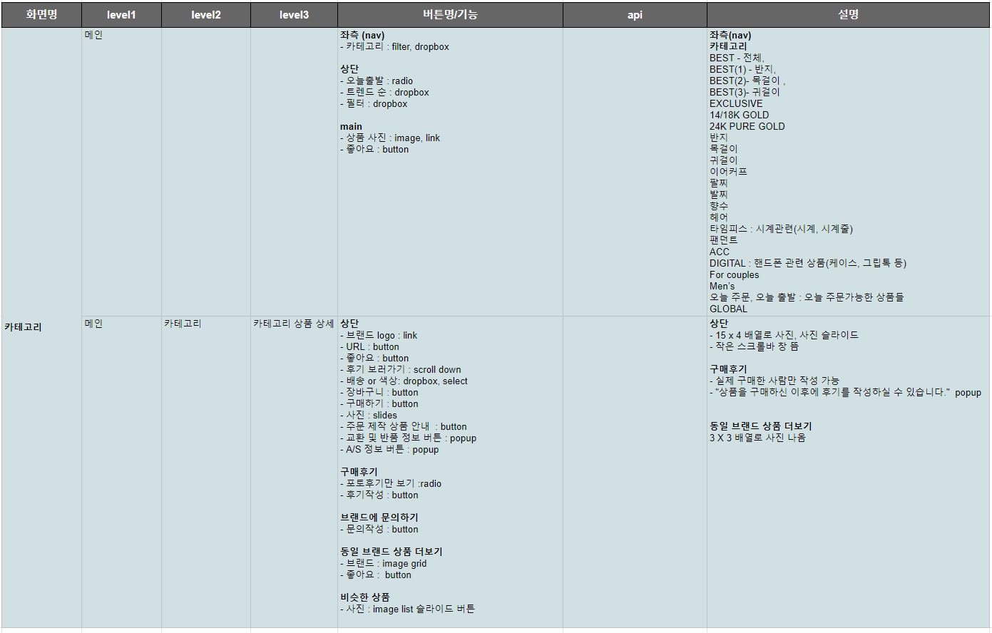
ANALYSIS_화면 기능 분석

Slide 20
DESIGN

Slide 21
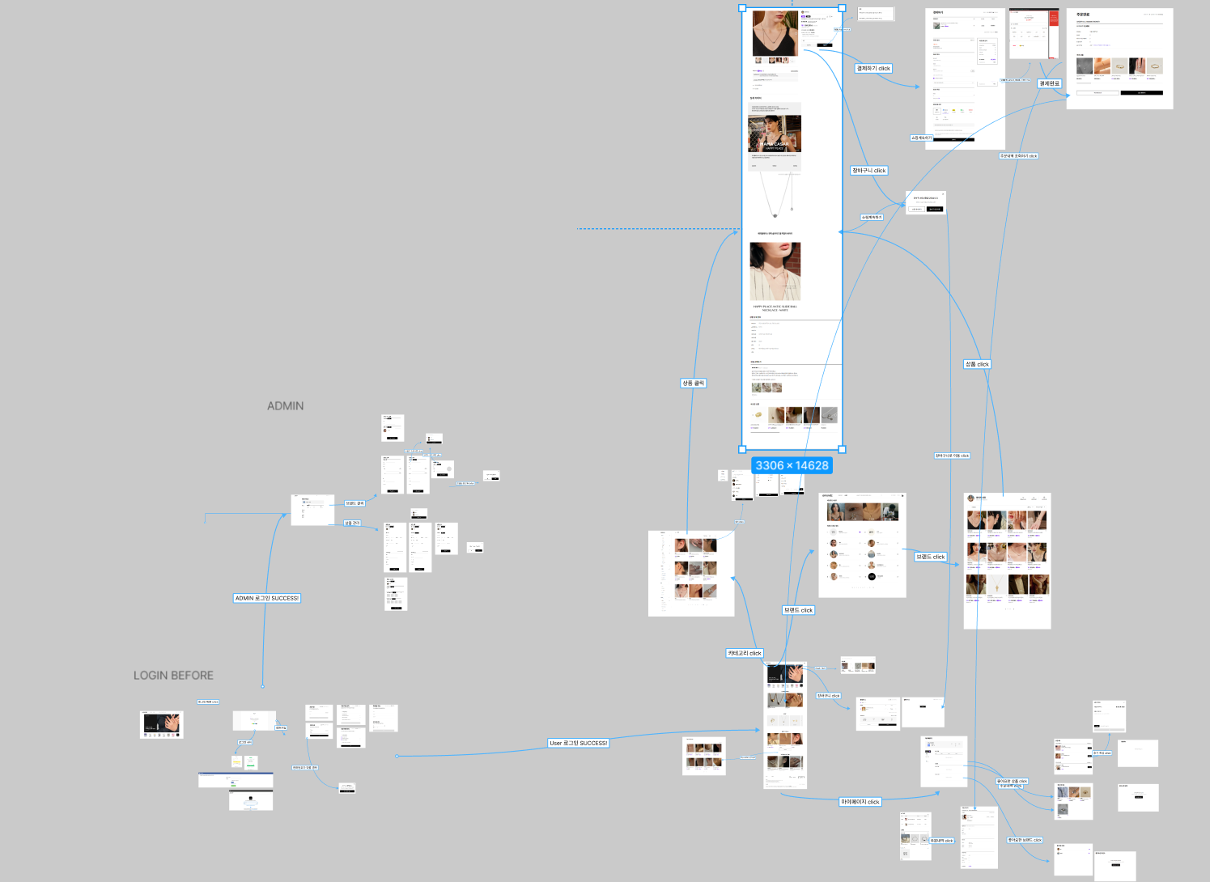
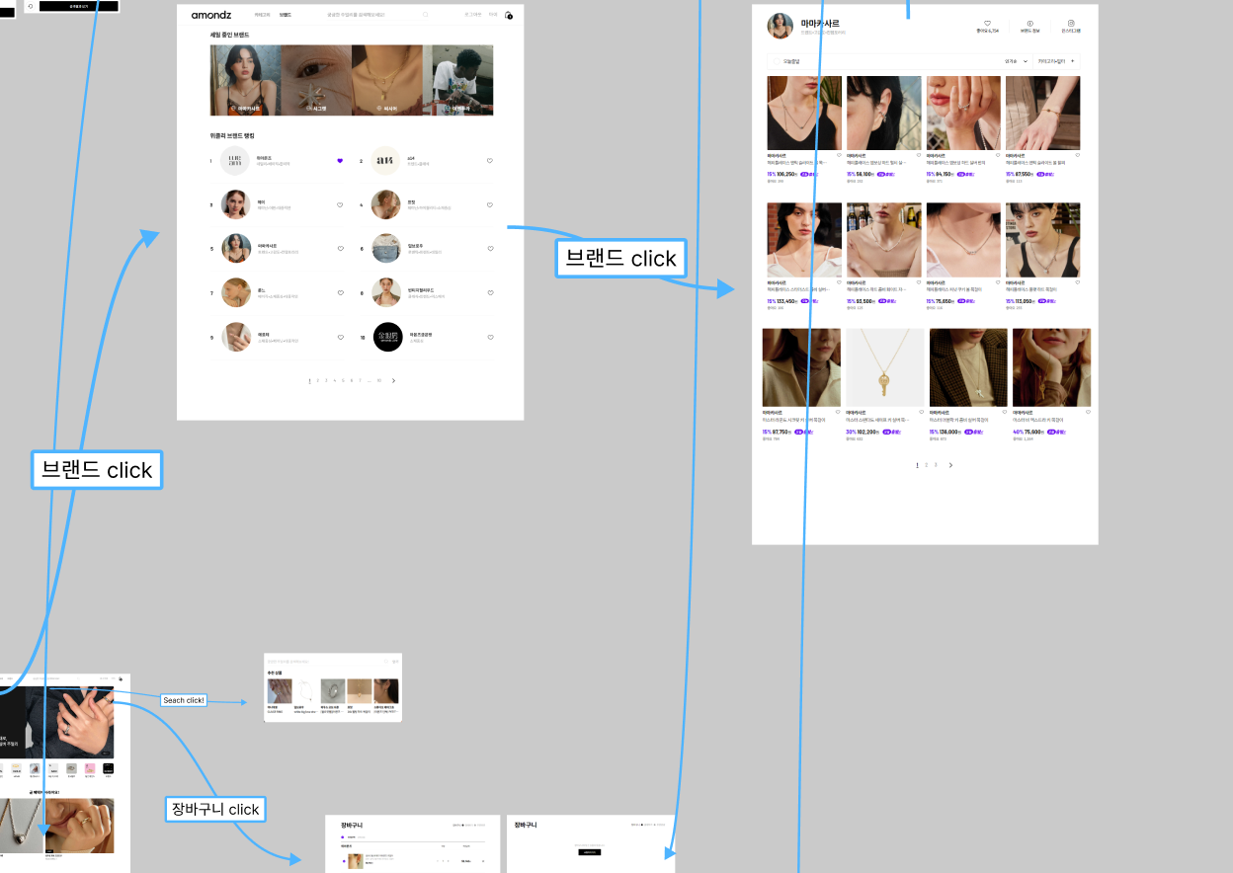
DESIGN_화면 설계(FIGMA)

Slide 22
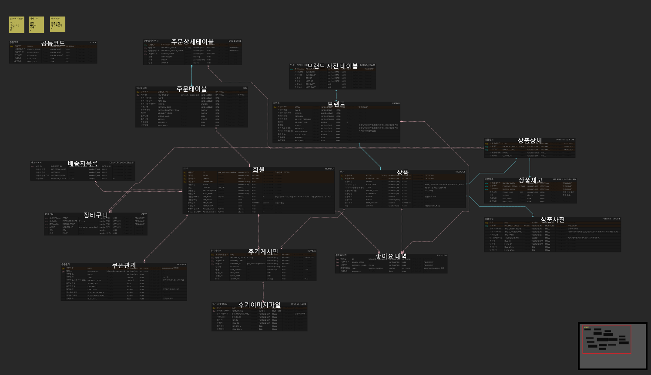
DESIGN_테이블 설계(ERD)
구분 |  | 구성
테이블 수 |  | 16개
주요 테이블 | 회원정보 | 회원 쿠폰관리 후기 후기이미지 배송지목록
 | 구매정보 | 주문 주문상세
 | 상품정보 | 상품 상품상세 상품재고 상품사진
 | 브랜드 정보 | 브랜드 브랜드상세 브랜드 사진
 | 기타 | 공통 코드 좋아요내역

Slide 23
FUNCTION

Slide 24
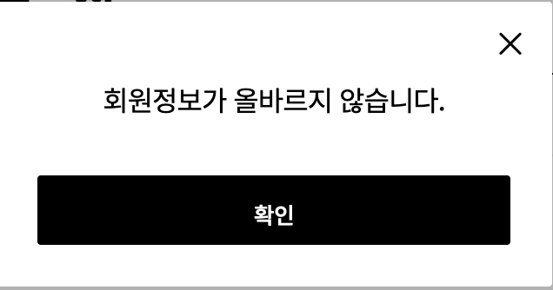
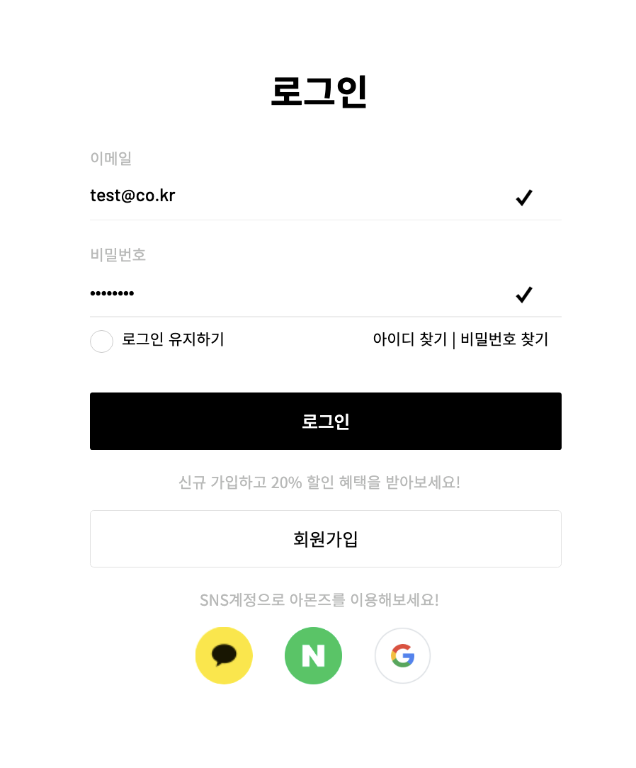
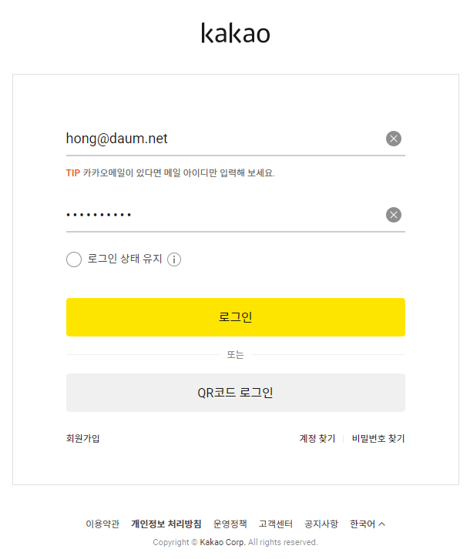
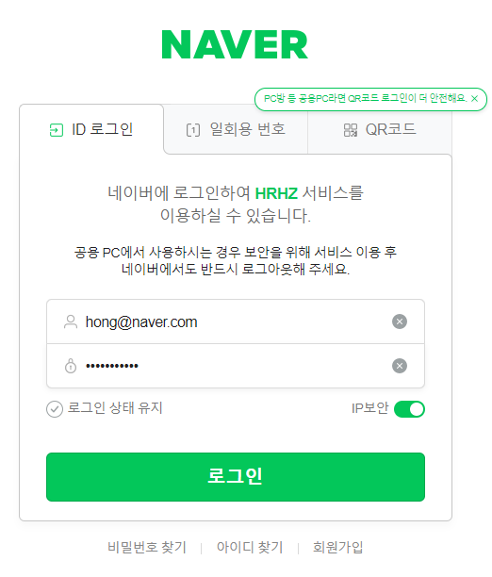
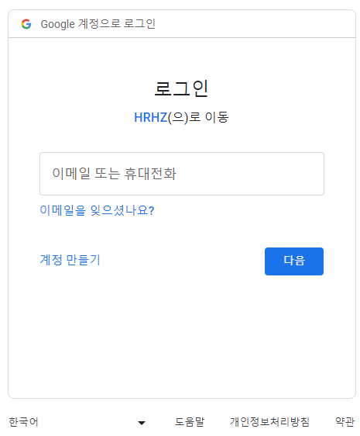
FUNCTION_로그인
로그인 실패 시
모달
[카카오]
[네이버]
[구글]

Slide 25
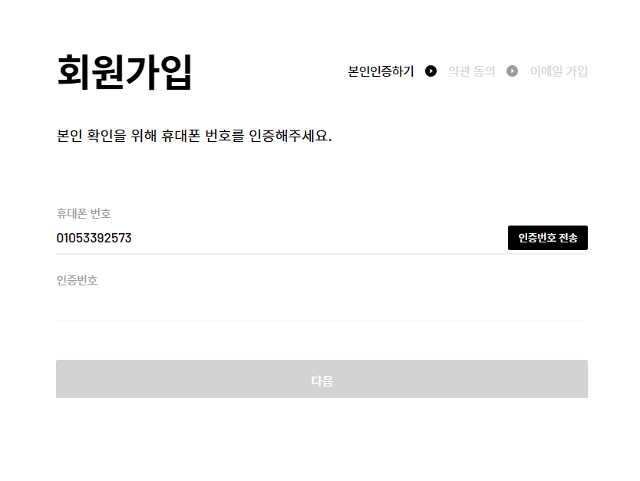
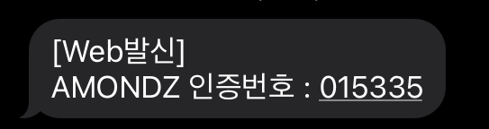
FUNCTION_회원가입
▶ 인증번호 전송

Slide 26
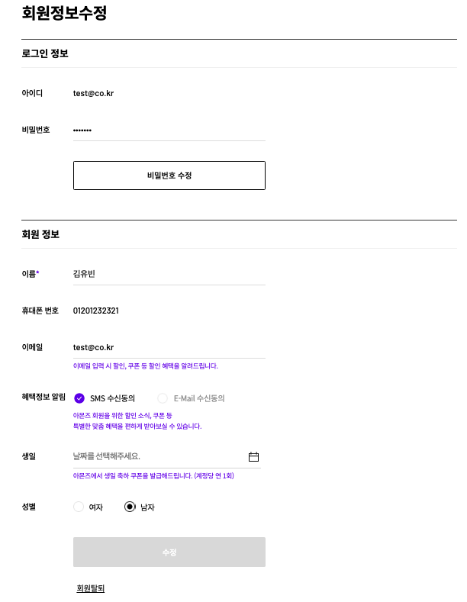
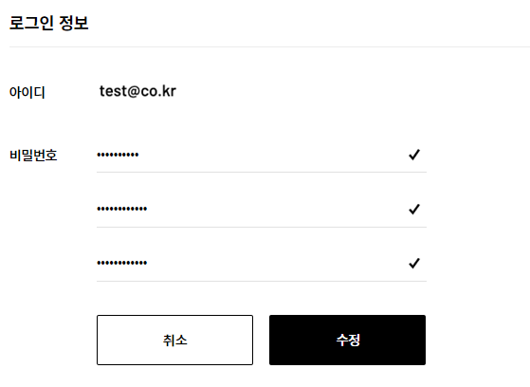
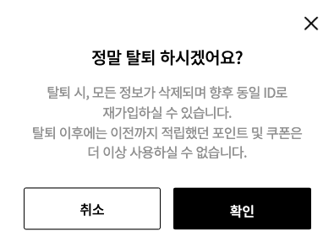
FUNCTION_회원정보수정
▶ 비밀번호 수정
현재 비밀번호, 신규 비밀번호
입력 완료 시 [수정] 버튼 활성화
▶ 회원탈퇴 Confirm
회원 탈퇴 클릭 시 탈퇴 여부 재 확인

Slide 27
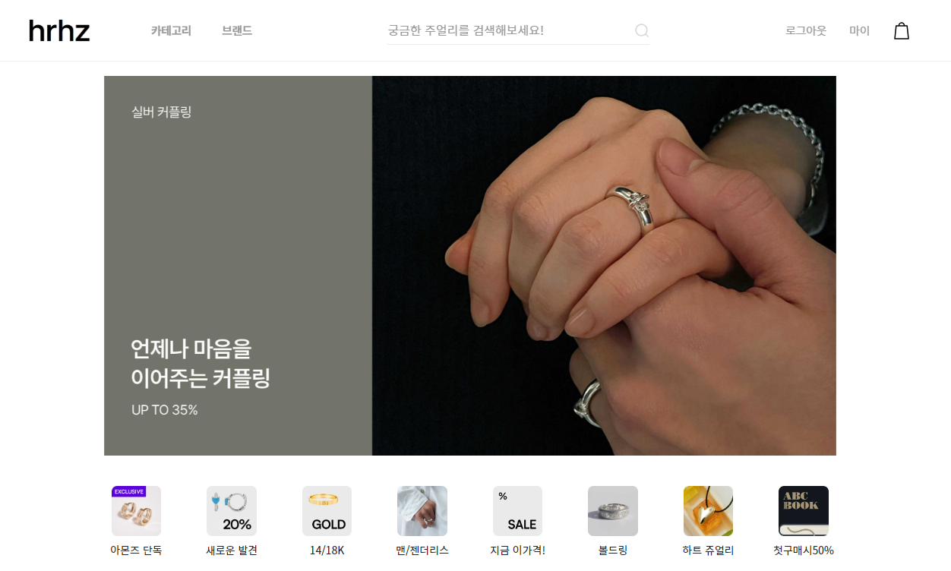
FUNCTION_메인화면(1)
▶로그인 여부
▶카테고리
사용자 로그인 여부에 따라 명칭 변경
로그인 : 로그인 페이지 이동
로그아웃 : 사용자 ID 서버 세션 값 제거
- 카테고리 페이지로 이동
▶로고
- 메인 페이지로 이동

Slide 28
FUNCTION_메인화면(2)
▶마이
▶브랜드
사용자 마이페이지로 이동
사용자 아이디가 없을 경우, 로그인 modal 창
- 브랜드 페이지로 이동
▶장바구니
사용자 장바구니 이동
사용자 장바구니 내역 조회
사용자 아이디가 없을 경우, 로그인 modal 창

Slide 29
FUNCTION_메인화면(3)
▶메인 사진 슬라이드
부트스트랩 기능 사용
7장의 사진 1초마다 슬라이드 기능

Slide 30
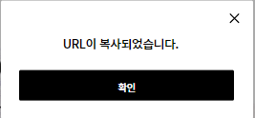
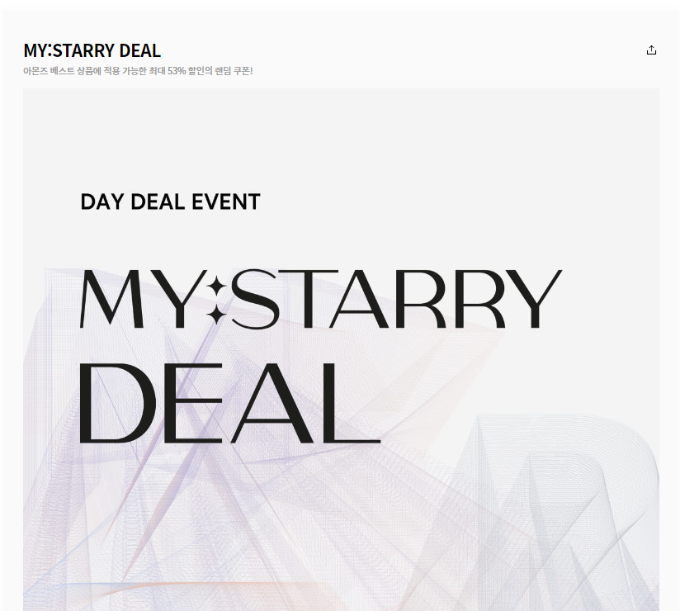
FUNCTION_메인화면(4)
▶메거진 화면
메거진 화면으로 이동
우측 상단의 공유하기 버튼 클릭 시 해당 페이지의 URL 복사

Slide 31
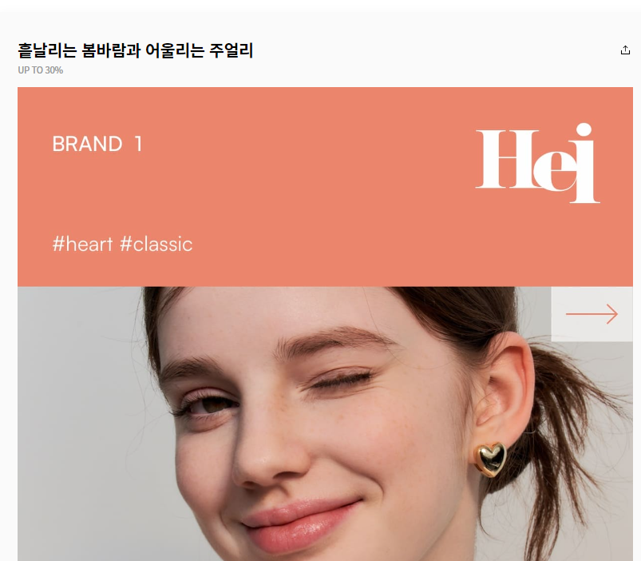
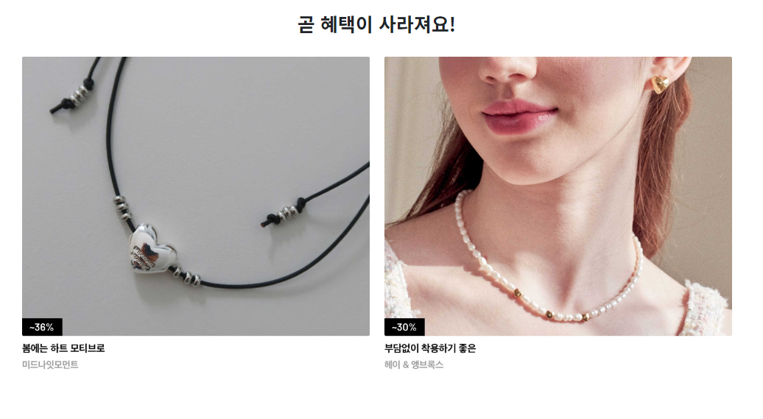
FUNCTION_메인화면(5)
▶메거진 화면
메거진 화면으로 이동
우측 상단의 공유하기 버튼 클릭 시 해당 페이지의 URL 복사

Slide 32
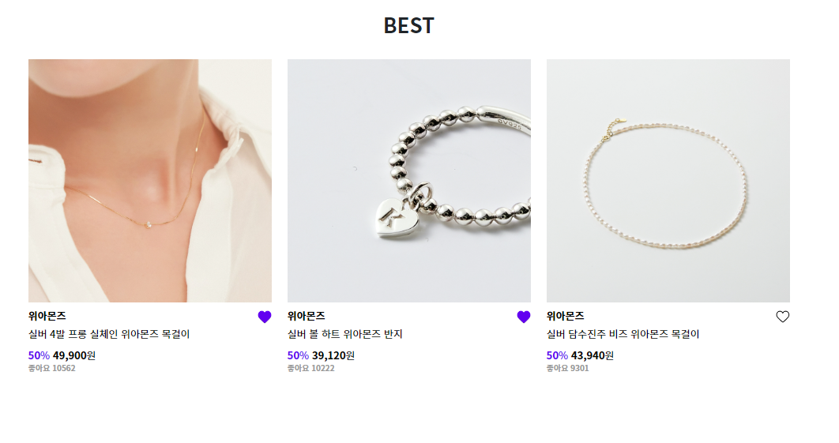
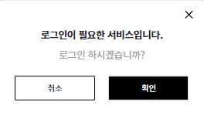
FUNCTION_메인화면(6)
▶상품 페이지
클릭 시, 해당 상품 상세 페이지 이동
▶좋아요 기능
사용자 상품 좋아요 내역에 insert & delete
- 로그인한 사용자 정보가 없을 경우 로그인 modal 창

Slide 33
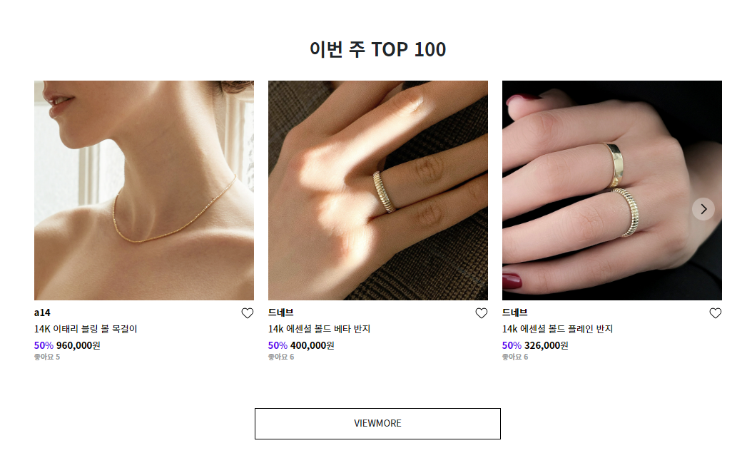
FUNCTION_메인화면(7)
▶사진 슬라이드
버튼 클릭 시, 3장씩 사진 슬라이드 기능
▶VIEWMORE
클릭 시, 카테고리 페이지 이동

Slide 34
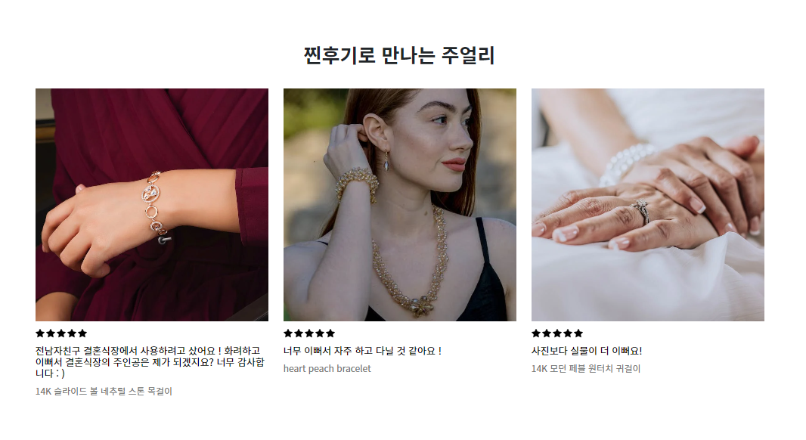
FUNCTION_메인화면(8)
▶후기
등록된 상품 후기 중 별점이 높고, 최신 날짜 리뷰 내용 조회
클릭 시, 해당 리뷰의 상품 상세 페이지로 이동

Slide 35
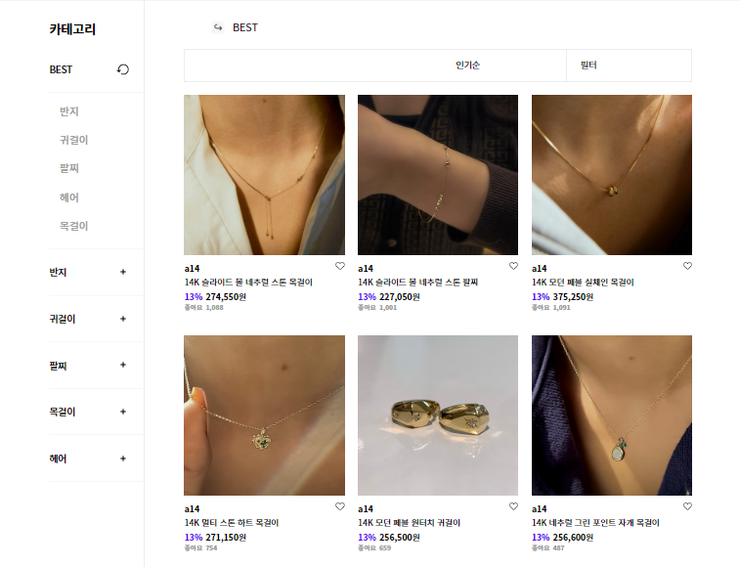
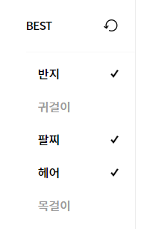
FUNCTION_카테고리(1)
▶ 카테고리 선택
한 번에 한 카테고리만 선택 가능
카테고리 내의 세부분류 복수 선택 가능
다른 카테고리로 이동하거나, 리셋 아이콘 클릭 시 체크 선택 초기화
▶ 상품 선택
필터로 분류된 상품을 클릭하여 해당 상품의 상세페이지로 이동 가능
로그인 시 하트 아이콘을 눌러 좋아요 등록 가능

Slide 36
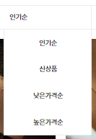
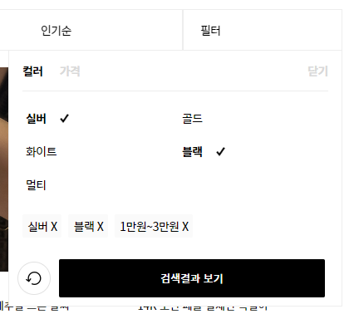
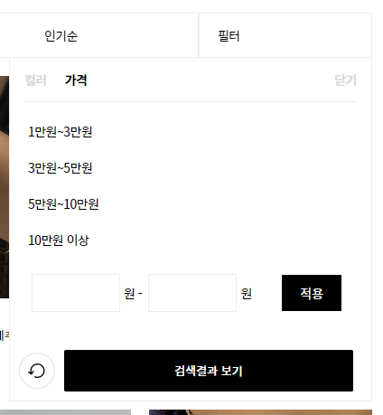
FUNCTION_카테고리(2)
▶ 정렬필터
- 선택 시 정렬기준 변경되며 콘텐츠 재 로딩
▶ 분류필터
컬러, 가격 필터 동시 적용 가능
원하는 필터 선택 시 체크 아이콘과 하단 태그 생성

Slide 37
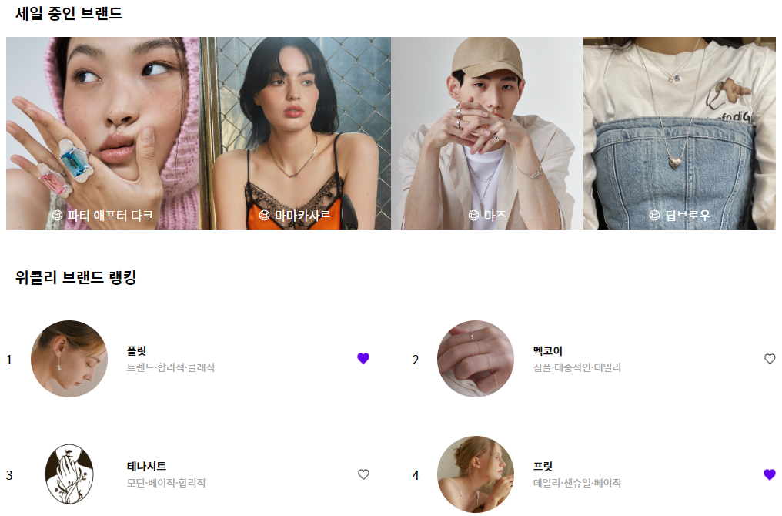
FUNCTION_브랜드 목록
▶ 세일 브랜드
- 클릭 시 브랜드 상세로 이동
▶ 브랜드 랭킹
‘상품 좋아요’ 데이터와 구분된 ‘브랜드 좋아요’를 기준으로 정렬
클릭 시 브랜드 상세로 이동

Slide 38
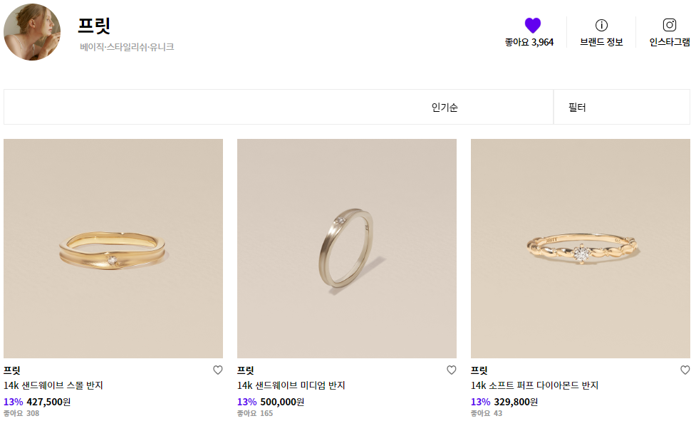
FUNCTION_브랜드 상세
▶ 브랜드 상세
브랜드 좋아요 등록 가능
로고 클릭 시 브랜드 인스타그램으로 이동
▶ 브랜드 상품
해당 브랜드 상품만 조회

Slide 39
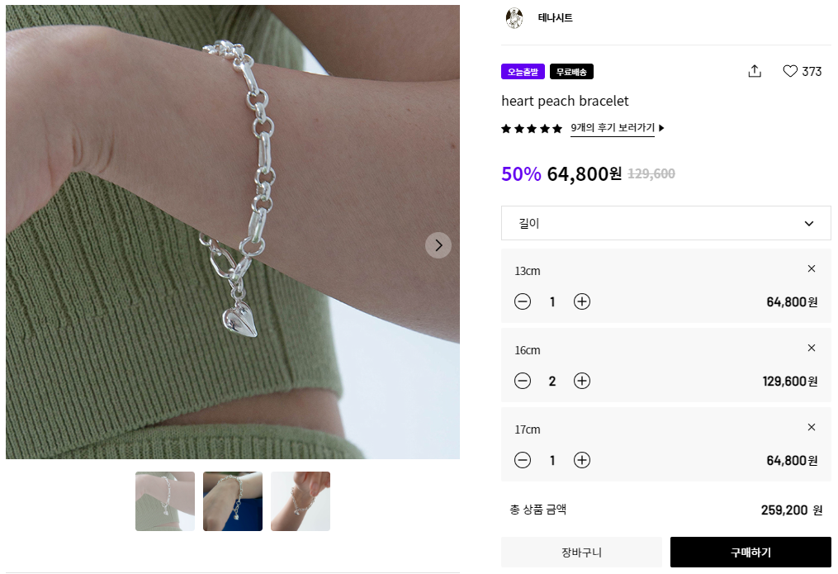
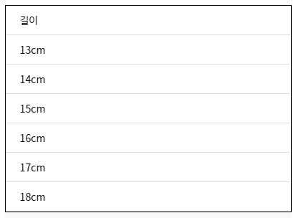
FUNCTION_상품상세(1)
▶ 썸네일 슬라이드
- 화살표 또는 미니 이미지를 클릭해 썸네일 이동
▶ 옵션 선택
옵션박스를 열어 선택하면 하단에 박스 생성
개수 변경 또는 박스 삭제 시 금액 변동
▶ 장바구니 / 구매하기
장바구니: cart 데이터베이스에 선택 옵션 저장
구매하기: 해당 상품만 바로 구매하는 구매창으로 이동

Slide 40
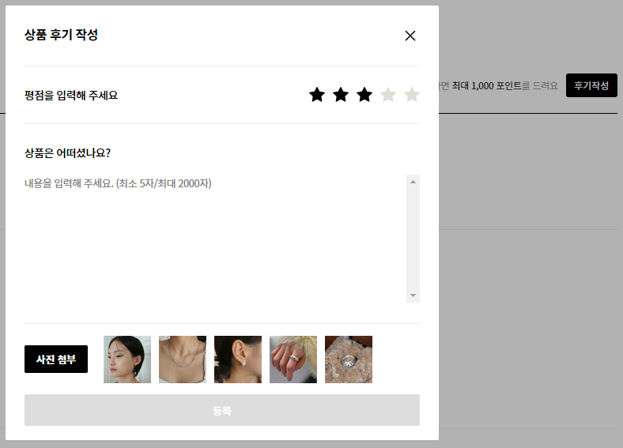
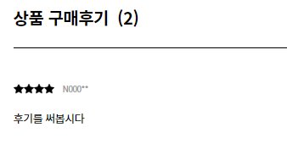
FUNCTION_상품상세(2)
▶ 후기 바로가기
- 후기 섹션으로 자동 스크롤
▶ 후기작성 버튼
로그인 정보 확인 후 후기작성 모달창 오픈
▶ 후기작성 모달창
별 아이콘 클릭에 따른 점수(1~5점) 선택
상품후기 5자 이상 작성시 [등록] 버튼 활성화
사진 여러장 첨부 가능
미리보기 이미지로 등록 전 선택사진 확인 가능
후기 등록 시 상품 상세페이지에 아이디와 함께 후기 정보 출력

Slide 41
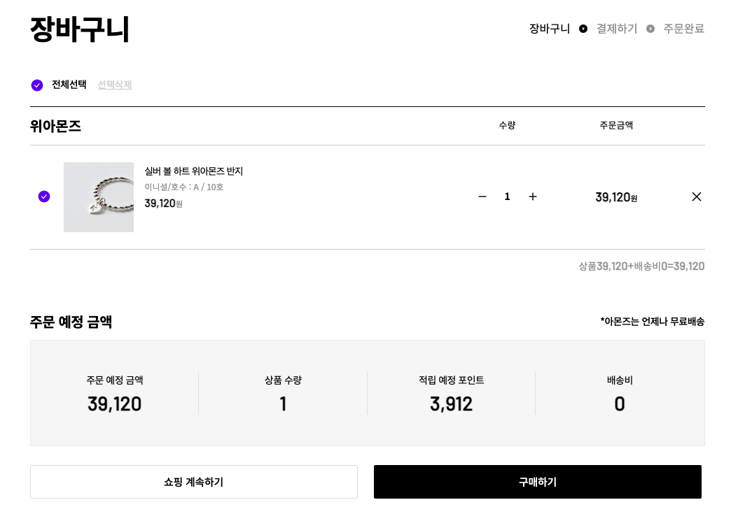
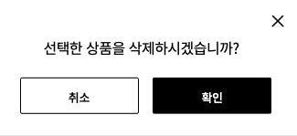
FUNCTION_장바구니
▶ 상품삭제
상품 삭제 여부 확인
▶ 장바구니
상품상세 페이지 장바구니 클릭 시
선택 항목 장바구니 페이지 현출
수량에 따른 주문 금액 자동 변경
수량 및 주문 금액에 따른 주문 예정 금액
항목 내용 자동 변경

Slide 42
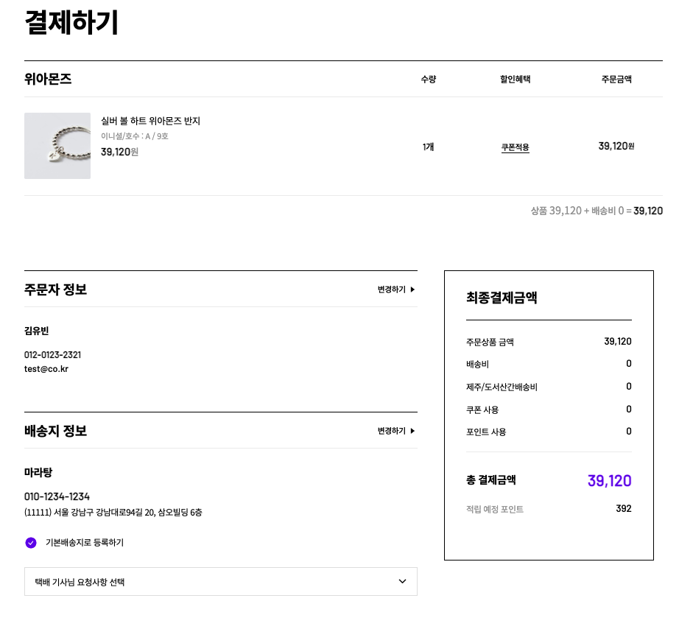
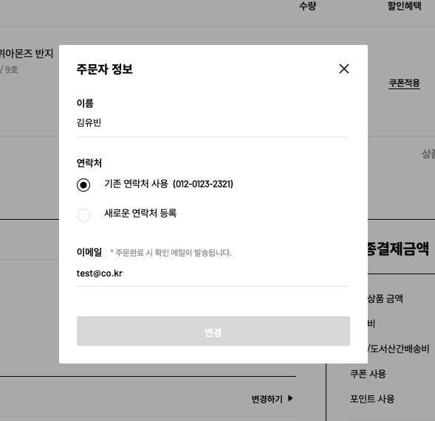
FUNCTION_결제하기
▶ 결재하기
장바구니 및 상품 상세 페이지의 [결제하기] 버튼 클릭 시
결제하기 이동 후 선택된 항목 현출
상품 목록 별 / 브랜드 별 합산 수량 및 금액 정보
총 결재 금액 정보
적립 예정 포인트
▶ 주문자 정보
주문자의 정보 변경을
위한 모달 창
내용 변경 후 DB저장
및 주문자 정보 현출

Slide 43
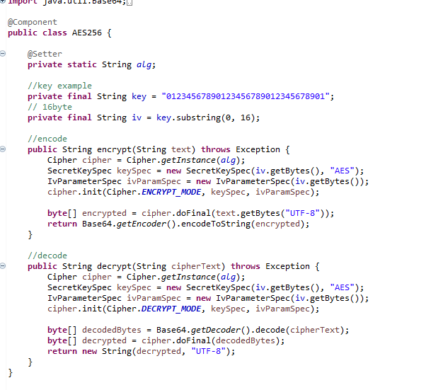
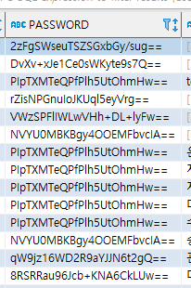
FUNCTION_비밀번호 암호화
비밀번호
AES256 암호화 적용

Slide 44
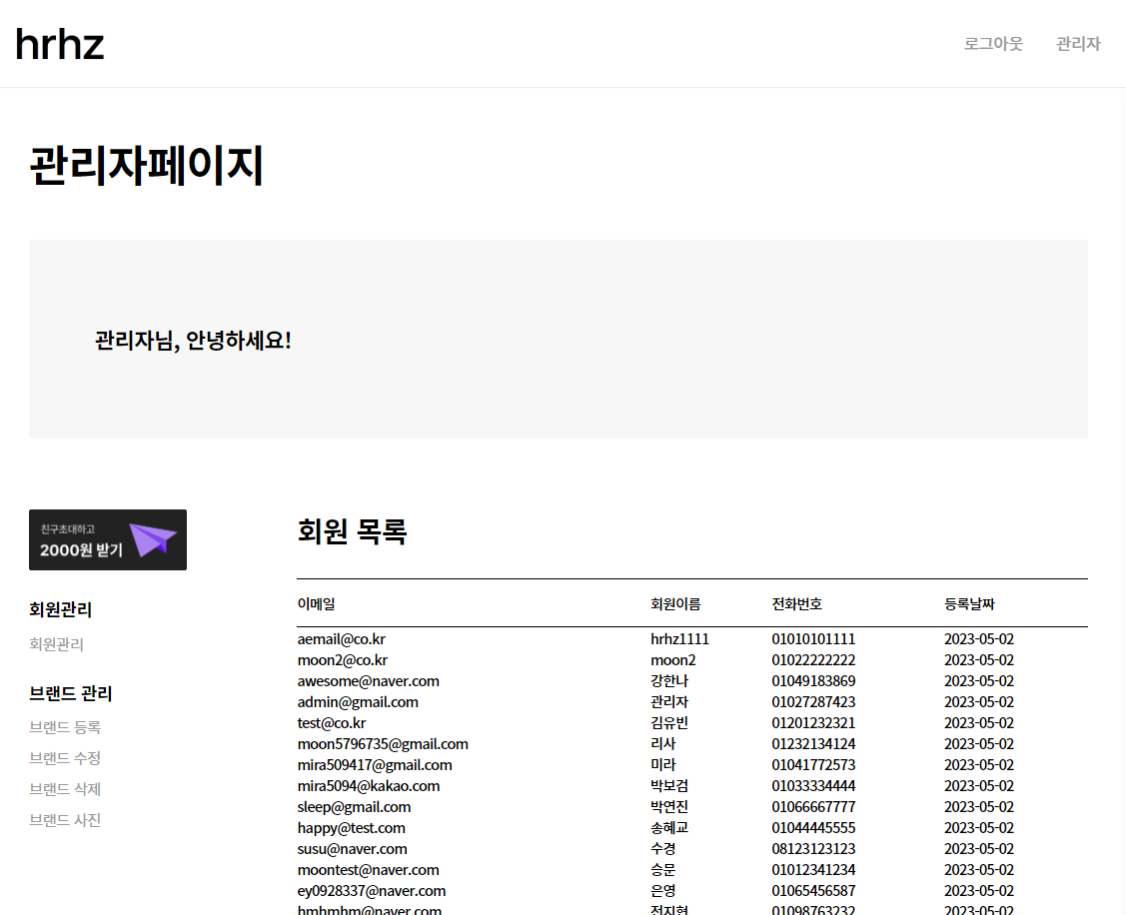
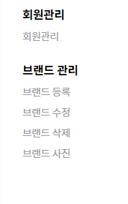
FUNCTION_관리자 페이지
▶ 관리자 페이지
관리자 계정으로 로그인 시 관리자 페이지로 바로 이동
상단 메뉴(카테고리, 브랜드) 숨기기(사용자에게만 현출)
회원관리 메뉴의 회원 목록 현출
회원 관리 메뉴 이동
브랜드 관리 메뉴 이동

Slide 45
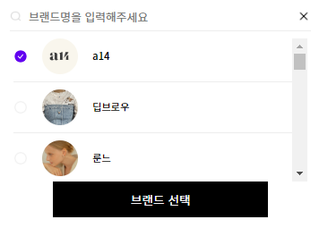
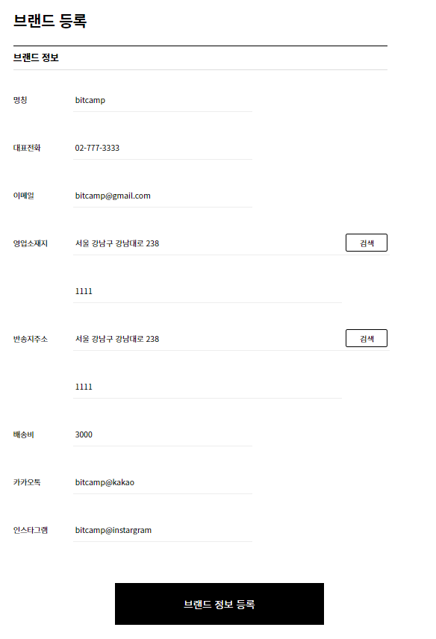
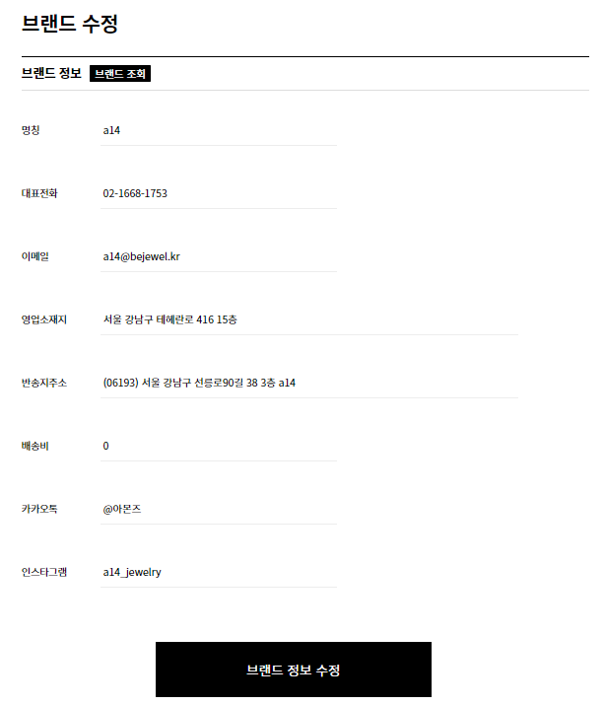


FUNCTION_관리자 페이지(브랜드 관리)
▶ 브랜드 등록
▶ 브랜드 수정
▶ 브랜드 삭제

Slide 46

HRHZ GITHUB GO!
HRHZ PROJECT

